Slide 1
Certificação AZURE AZ-900
Microsoft Azure Fundamentals

Slide 2
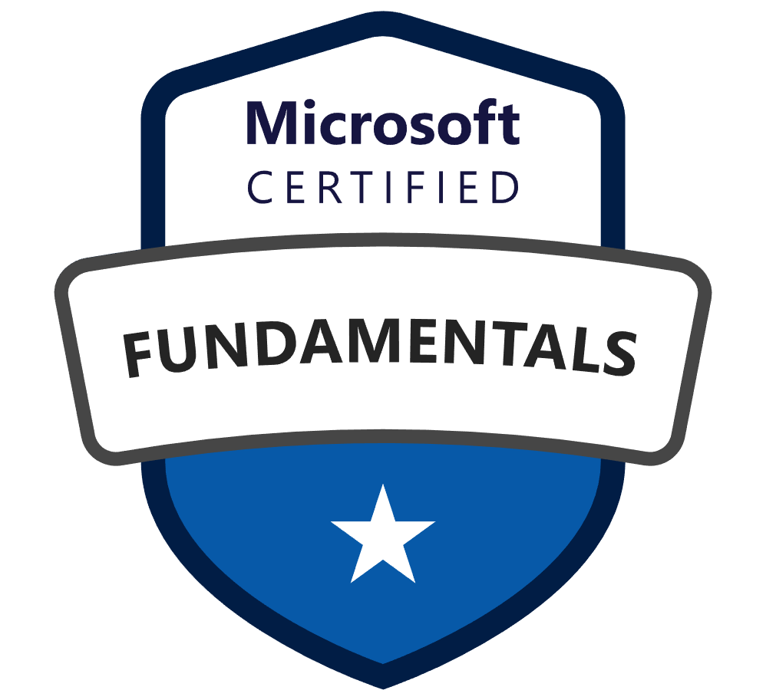
A quem destina-se este curso?

Slide 3
Sobre a Certificação
Azure certifications
https://query.prod.cms.rt.microsoft.com/cms/api/am/binary/RE4wyqh
Microsoft Certified
https://query.prod.cms.rt.microsoft.com/cms/api/am/binary/RE2PjDI

Slide 4
Conteúdo da Certificação
Descrever os conceitos do cloud (20-25%)
Descrever os principais serviços do Azure (15-20%)
Descrever as principais soluções e ferramentas de administração no Azure (10-15%)
Descrever os recursos gerais de segurança e segurança de rede (10-15%)
Descrever recursos de identidade, governança, privacidade e conformidade (20-25%)
Descrever o administração de custos do Azure e Service Level Agreements (10-15%)

Slide 5
Detalhes da Prova
Não tem pré-requisito
Total Questões 40-60
Duração 85 minutos
Custo: $99 USD
Pontuação mínima: 700
Idiomas: Inglês, espanhol, japonês, coreano, alemão e chinês
Exame: Presencial ou Online

Slide 6
Como me preparar ?
Curso
Experiência Prática (1 ano)
Laboratórios e Tutoriais
Documentação oficial Microsoft https://docs.microsoft.com/pt-br/azure/
Simulados

Slide 7
Primeiros passos
Serviços: Gratuitos 12 meses vs. Sempre gratuitos
Criando uma conta
Navegando pelo portal
Acesso mobile
https://azure.microsoft.com/pt-br/free/
Notes:
Criar a conta usando sempre a janela anonima
Navegando:
Cloud Shell pode ser bash ou powershell
Search bar → procurar pelo cost management
Editar o dashboard
Navegar pelo app android

Slide 9
Cloud Concepts

Slide 10
Cloud computing advantages
High Availability
Scalability
Agility
Geo-distribution
Disaster recovery
Notes:
Alta disponibilidade: dependendo do contrato de nível de serviço que você escolher, seus aplicativos baseados em nuvem poderão oferecer uma experiência de usuário contínua, sem tempo de inatividade aparente, mesmo quando as coisas derem errado.
Escalabilidade: os aplicativos na nuvem podem ser redimensionados de duas maneiras:
Verticalmente: a capacidade computacional pode ser aumentada pela adição de RAM ou CPUs a uma máquina virtual.
Horizontalmente: a capacidade computacional pode ser aumentada pela adição de instâncias de um recurso, como a inclusão de máquinas virtuais à configuração.
Elasticidade: aplicativos baseados em nuvem podem ser configurados para fazer uso do dimensionamento automático, de modo que esses aplicativos sempre tenham os recursos de que precisam.
Agilidade: os recursos baseados em nuvem podem ser implantados e configurados rapidamente conforme as alterações dos requisitos do aplicativo.
Distribuição geográfica: os aplicativos e os dados podem ser implantados em data centers regionais em todo o mundo, de modo que os clientes sempre tenham o melhor desempenho em cada região.
Recuperação de desastre: ao aproveitar os serviços de backup baseados em nuvem, a replicação de dados e a distribuição geográfica, você pode implantar os aplicativos com a confiança de saber que seus dados estão seguros caso ocorra um desastre.

Slide 11
Why is cloud computing typically cheaper to use?
Cloud computing is the delivery of computing services over the internet by using a pay-as-you-go pricing model. You typically pay only for the cloud services you use, which helps you:
Lower your operating costs.
Run your infrastructure more efficiently.
Scale as your business needs change.
Notes:
A computação em nuvem é a entrega de serviços de computação pela Internet usando um modelo de precificação pré-pago. Normalmente, você paga apenas pelos serviços em nuvem que usa, o que o ajuda a:
Reduza seus custos operacionais.
Execute sua infraestrutura com mais eficiência.
Dimensione conforme as necessidades de sua empresa mudam.

Slide 12
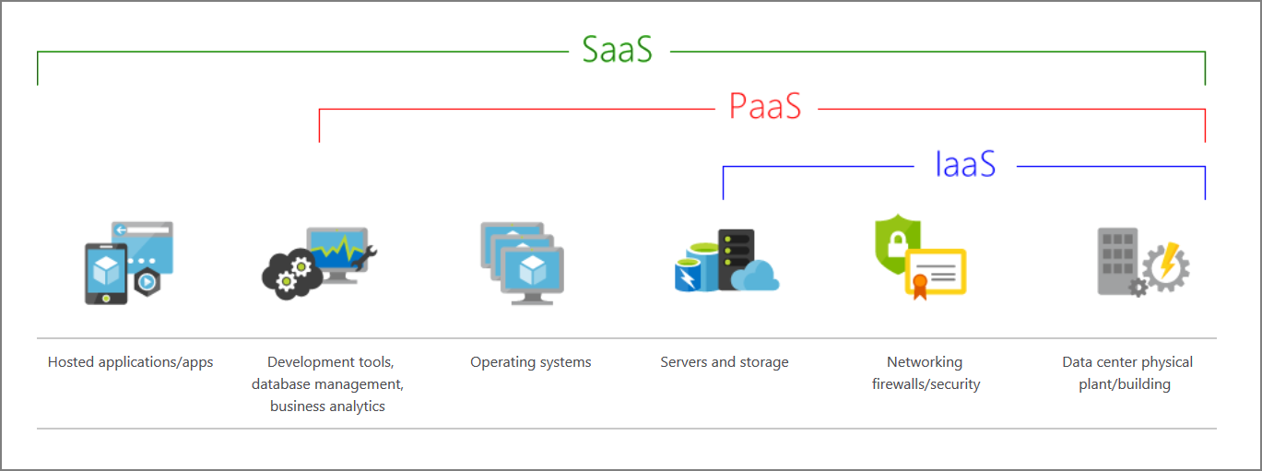
Cloud service Models
Notes:
IaaS: Esse modelo de serviço de nuvem é o mais próximo do gerenciamento de servidores físicos. O provedor de nuvem manterá o hardware atualizado, mas a manutenção do sistema operacional e a configuração da rede serão deixadas para o locatário da nuvem. Por exemplo, as máquinas virtuais do Azure são dispositivos de computação virtual totalmente operacionais em execução nos data centers da Microsoft. Uma vantagem desse modelo de serviço de nuvem é a implantação rápida de novos dispositivos de computação. A configuração de uma nova máquina virtual é consideravelmente mais rápida do que o processo de adquirir, instalar e configurar um servidor físico.
PaaS: Esse modelo de serviço de nuvem é um ambiente de hospedagem gerenciado. O provedor de nuvem gerencia as máquinas virtuais e os recursos de rede e o locatário de nuvem implanta seus aplicativos no ambiente de hospedagem gerenciado. Por exemplo, os Serviços de Aplicativos do Azure fornecem um ambiente de hospedagem gerenciado em que os desenvolvedores podem carregar os aplicativos Web sem precisar lidar com os requisitos físicos de hardware e de software.
SaaS: Nesse modelo de serviço de nuvem, o provedor de nuvem gerencia todos os aspectos do ambiente de aplicativo, como as máquinas virtuais, os recursos de rede, o armazenamento de dados e os aplicativos. O locatário de nuvem só precisa fornecer os dados ao aplicativo gerenciado pelo provedor de nuvem. Por exemplo, o Office 365 fornece uma versão totalmente funcional do Office que é executada na nuvem. Você só precisa criar o conteúdo e o Office 365 cuida de todo o resto.

Slide 13
What is serverless computing?
Overlapping with PaaS, serverless computing enables developers to build applications faster by eliminating the need for them to manage infrastructure. With serverless applications, the cloud service provider automatically provisions, scales, and manages the infrastructure required to run the code. Serverless architectures are highly scalable and event-driven. They use resources only when a specific function or trigger occurs.
Notes:
Sobrepondo-se ao PaaS, a computação sem servidor permite que os desenvolvedores criem aplicativos com mais rapidez, eliminando a necessidade de gerenciar a infraestrutura. Com aplicativos sem servidor, o provedor de serviços em nuvem provisiona, dimensiona e gerencia automaticamente a infraestrutura necessária para executar o código. As arquiteturas sem servidor são altamente escaláveis ​​e orientadas a eventos. Eles usam recursos apenas quando ocorre uma função ou gatilho específico.

Slide 14
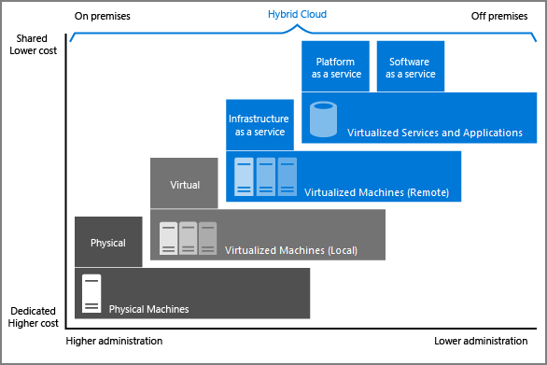
Cloud Types
Private
Cloud
Public
Cloud
Notes:
Nuvem privada: Os recursos de computação são usados exclusivamente pelos usuários de uma empresa ou organização. Uma nuvem privada pode estar localizada fisicamente no datacenter local da organização. Ele também pode ser hospedado por um provedor de serviços terceirizado.
Nuvem híbrida: Este ambiente de computação combina uma nuvem pública e uma nuvem privada, permitindo que dados e aplicativos sejam compartilhados entre elas.
Nuvem pública: Os serviços são oferecidos pela Internet pública e ficam disponíveis para qualquer pessoa que deseje comprá-los. Os recursos de nuvem, como servidores e armazenamento, pertencem a um provedor de serviços de nuvem terceirizado e são operados por ele e entregues pela Internet.

Slide 15
AWS to Azure services comparison
https://docs.microsoft.com/pt-br/azure/architecture/aws-professional/services

Slide 17
Azure Architecture

Slide 18
Azure global infrastructure
Azure global infrastructure is made up of two key components: physical infrastructure and connective network components. The physical component is comprised of 160+ physical datacenters, arranged into regions, and linked by one of the largest interconnected networks on the planet.
Notes:
A infraestrutura global do Azure é composta por dois componentes principais - infraestrutura física e componentes de rede conectiva. O componente físico é composto por mais de 160 datacenters físicos, organizados em regiões

Slide 19
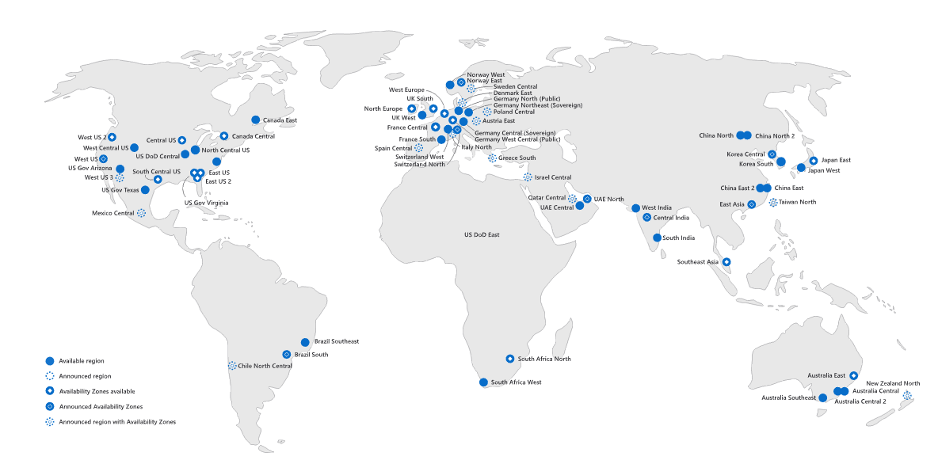
Azure global infrastructure

Slide 20
Terminology
Geography
Region
Availability Zone
https://azure.microsoft.com/en-us/global-infrastructure/geographies/
Notes:
Geografia - Uma área do mundo que contém pelo menos uma região do Azure. As regiões geográficas definem um mercado discreto que preserva os limites de conformidade e residência de dados. As geografias permitem que os clientes com necessidades de conformidade e de residência de dados específicas mantenham seus dados e aplicativos próximos. As geografias são tolerantes a falhas para resistir à falha de região completa por meio de sua conexão à nossa infraestrutura de rede de alta capacidade dedicada.
Região - Uma região é um conjunto de data centers implantados em um perímetro definido por latência e conectados por meio de uma rede regional de baixa latência.
Zonas de disponibilidade - As Zonas de Disponibilidade são locais físicos exclusivos em uma região do Azure. Cada zona é composta por um ou mais datacenters equipados com energia, resfriamento e rede independentes. Para garantir a resiliência, há um mínimo de três zonas separadas em todas as regiões habilitadas. A separação física das Zonas de Disponibilidade dentro de uma região protege os aplicativos e dados contra falhas do datacenter.

Slide 21
Regions / Availability Zone
Availability zones are physically separate datacenters within an Azure region. Each availability zone is made up of one or more datacenters equipped with independent power, cooling, and networking. An availability zone is set up to be an isolation boundary. If one zone goes down, the other continues working. Availability zones are connected through high-speed, private fiber-optic networks.
Availability zones are created by using one or more datacenters. There's a minimum of three zones within a single region.
Notes:
As zonas de disponibilidade são datacenters fisicamente separados em uma região do Azure. Cada zona de disponibilidade é composta por um ou mais datacenters equipados com energia, refrigeração e rede independentes. Uma zona de disponibilidade é configurada para ser um limite de isolamento. Se uma zona cair, a outra continua funcionando. As zonas de disponibilidade são conectadas por meio de redes privadas de fibra óptica de alta velocidade.
As zonas de disponibilidade são criadas usando um ou mais datacenters. Há no mínimo três zonas em uma única região. É possível que um grande desastre cause uma interrupção grande o suficiente para afetar até mesmo dois datacenters. É por isso que o Azure também cria pares de regiões.

Slide 22
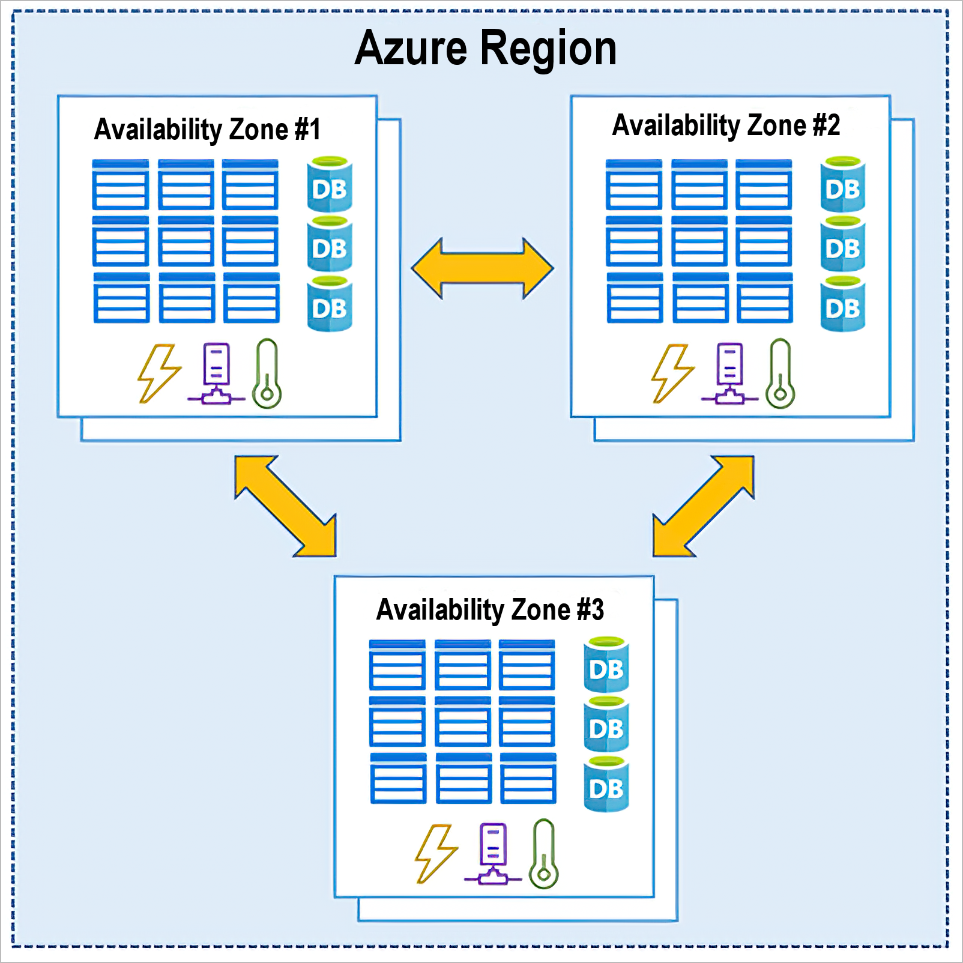
Regions / Availability Zone

Slide 23
Azure region pairs
Each Azure region is always paired with another region within the same geography (such as US, Europe, or Asia) at least 300 miles away. This approach allows for the replication of resources (such as VM storage) across a geography that helps reduce the likelihood of interruptions because of events such as natural disasters, civil unrest, power outages, or physical network outages that affect both regions at once. If a region in a pair was affected by a natural disaster, for instance, services would automatically failover to the other region in its region pair.
Notes:
Cada região do Azure é sempre emparelhada com outra região na mesma geografia (como EUA, Europa ou Ásia) a pelo menos 300 milhas de distância. Essa abordagem permite a replicação de recursos (como armazenamento de VM) em uma geografia que ajuda a reduzir a probabilidade de interrupções devido a eventos como desastres naturais, distúrbios civis, quedas de energia ou interrupções de rede física que afetam ambas as regiões ao mesmo tempo. Se uma região em um par for afetada por um desastre natural, por exemplo, os serviços farão failover automaticamente para a outra região em seu par de regiões.

Slide 24
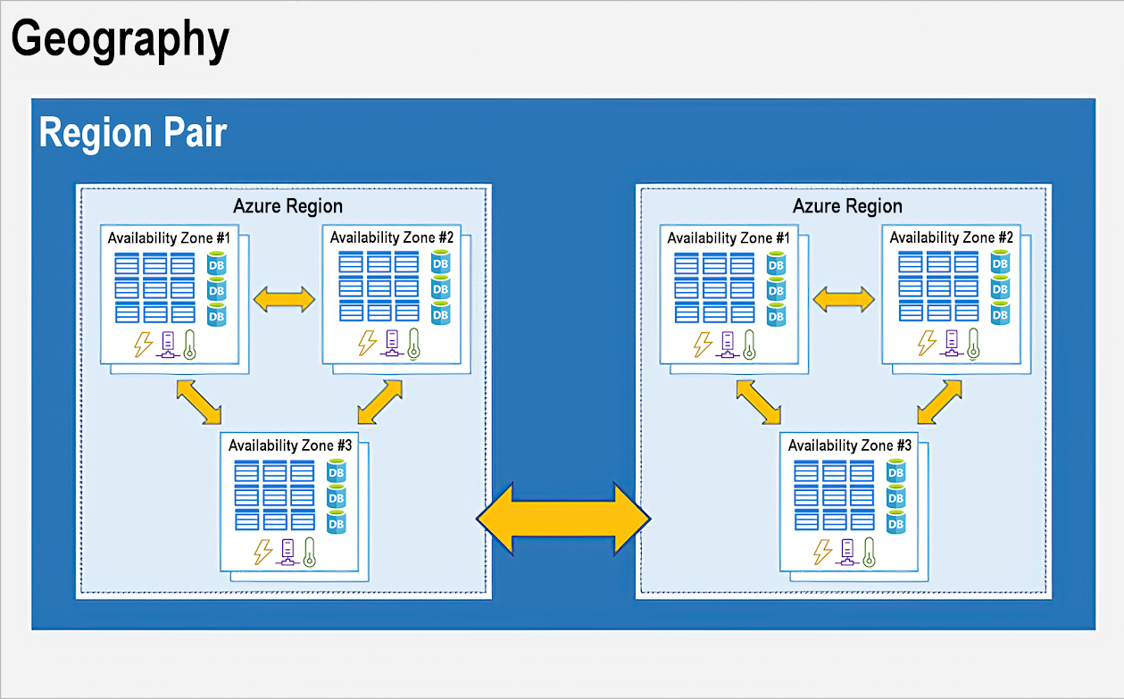
Azure region pairs

Slide 25
Azure Marketplace
Azure Marketplace is an online catalog containing thousands of applications and services designed and optimized to run on Microsoft's Azure public cloud. Microsoft and its technology partners are responsible for developing the products and services you find on Azure Marketplace
Notes:
Azure Marketplace é um catálogo online que contém milhares de aplicativos e serviços projetados e otimizados para execução na nuvem pública Azure da Microsoft. A Microsoft e seus parceiros de tecnologia são responsáveis ​​por desenvolver os produtos e serviços que você encontra no Azure Marketplace

Slide 26
Azure pricing
Pricing by product
Pricing calculator
TCO calculator
https://azure.microsoft.com/en-us/pricing/
Notes:
No caso das vms mostras as opções on demand, 1 e 3 anos

Slide 27
Pay-as-you-go
Pay-as-you-go pricing allows you to easily adapt to changing business needs without overcommitting budgets and improving your responsiveness to changes. With a pay as you go model, you can adapt your business depending on need and not on forecasts, reducing the risk or over provisioning or missing capacity.
Notes:
Os preços pré-pagos permitem que você se adapte facilmente às necessidades de negócios em constante mudança, sem comprometer orçamentos excessivos e melhorando sua capacidade de resposta às mudanças. Com um modelo pré-pago, você pode adaptar seu negócio de acordo com a necessidade e não com as previsões, reduzindo o risco de super provisionamento ou perda de capacidade.

Slide 28
VMs - Payment options
Pay as you go
Reserved Virtual Machine Instances
Spot Pricing
Notes:
Pay as you go
Pague pela capacidade de computação por segundo, sem compromisso de longo prazo ou pagamentos adiantados. Aumente ou diminua a capacidade de computação sob demanda. Comece ou pare a qualquer momento e pague apenas pelo que usar.
Instâncias de máquina virtual reservadas
Uma instância de máquina virtual reservada do Azure é uma compra avançada de uma máquina virtual por um ou três anos em uma região especificada. O compromisso é feito desde o início e, em troca, você obtém uma economia de preço de até 72% em comparação com o preço pré-pago. As Instâncias de Máquina Virtual Reservadas são flexíveis e podem ser facilmente trocadas ou devolvidas.
Preço Spot
Compre capacidade de computação não utilizada com grandes descontos - até 90 por cento em comparação com os preços pré-pagos. *
Se sua carga de trabalho pode tolerar interrupções e seu tempo de execução é flexível, o uso de VMs pontuais pode reduzir significativamente o custo de execução de sua carga de trabalho no Azure. Execute suas cargas de trabalho em máquinas virtuais ou conjuntos de escala de máquina virtual.

Slide 29
Subscriptions
An Azure subscription is a logical container used to provision resources in Azure. It holds the details of all your resources like virtual machines (VMs), databases, and more.
Multiple Subscriptions - Any Azure Account can have multiple subscriptions
Notes:
Uma assinatura do Azure é um contêiner lógico usado para provisionar recursos no Azure. Ele contém os detalhes de todos os seus recursos, como máquinas virtuais (VMs), bancos de dados e muito mais. Ao criar um recurso do Azure como uma VM, você identifica a assinatura à qual ele pertence.
Várias assinaturas - qualquer conta do Azure pode ter várias assinaturas

Slide 30
Resource Group
A resource group is a container that holds related resources for an Azure solution. The resource group can include all the resources for the solution, or only those resources that you want to manage as a group. You decide how you want to allocate resources to resource groups based on what makes the most sense for your organization. Generally, add resources that share the same lifecycle to the same resource group so you can easily deploy, update, and delete them as a group.
Notes:
Um grupo de recursos é um contêiner que contém recursos relacionados para uma solução do Azure. O grupo de recursos pode incluir todos os recursos da solução ou apenas os recursos que você deseja gerenciar como um grupo. Você decide como deseja alocar recursos para grupos de recursos com base no que faz mais sentido para sua organização. Geralmente, adicione recursos que compartilham o mesmo ciclo de vida ao mesmo grupo de recursos para que você possa implementá-los, atualizá-los e excluí-los facilmente como um grupo.

Slide 31
LAB - Resource Group
Criar um resource group - LABS
Criar um bucket dentro do grupo

Slide 32
Azure Cost Management
Azure Cost Management, available to all Azure customers and partners, is a SaaS solution that empowers organizations to monitor, allocate, and optimize cloud spend in a multi-cloud environment. ... Azure Cost Management is available for free
Billing account - single owner (Account administrator) for one or more Azure subscriptions.
Subscription Represents a grouping of Azure resources.
Notes:
O Azure Cost Management, disponível para todos os clientes e parceiros do Azure, é uma solução SaaS que capacita as organizações a monitorar, alocar e otimizar os gastos com nuvem em um ambiente com várias nuvens. ... Azure Cost Management está disponível gratuitamente

Slide 33
Support
Basic
Developer
Standard
Professional Direct
https://azure.microsoft.com/en-us/support/plans/
https://azure.microsoft.com/en-us/resources/knowledge-center/
Notes:
Mostrar o tempo de resposta , técnico de suporte
Mostrar no portal o help + support para abrir tickets

Slide 35
Azure CLI
The Azure command-line interface is a set of commands used to create and manage Azure resources. The Azure CLI is available across Azure services and is designed to get you working quickly with Azure, with an emphasis on automation.
https://docs.microsoft.com/en-us/cli/azure/reference-index?view=azure-cli-latest
https://docs.microsoft.com/pt-br/cli/azure/install-azure-cli
Notes:
A interface de linha de comando do Azure (CLI do Azure) é um conjunto de comandos usado para criar e gerenciar recursos do Azure. A CLI do Azure está disponível nos serviços do Azure e foi projetada para ajudá-lo a trabalhar rapidamente com o Azure, com ênfase na automação.

Slide 36
Azure PowerShell
Azure PowerShell is a set of cmdlets for managing Azure resources directly from the PowerShell command line. Azure PowerShell is designed to make it easy to learn and get started with, but provides powerful features for automation. Written in .NET Standard, Azure PowerShell works with PowerShell 5.1 on Windows, and PowerShell 7.x and higher on all platforms.
Notes:
Azure PowerShell é um conjunto de cmdlets para gerenciar recursos do Azure diretamente da linha de comando do PowerShell. O Azure PowerShell foi projetado para facilitar o aprendizado e a introdução, mas fornece recursos poderosos para automação. Escrito em .NET Standard, o Azure PowerShell funciona com PowerShell 5.1 no Windows e PowerShell 7.x e superior em todas as plataformas.

Slide 37
Cloud Shell
Azure Cloud Shell is an interactive, authenticated, browser-accessible shell for managing Azure resources. It provides the flexibility of choosing the shell experience that best suits the way you work, either Bash or PowerShell.
Notes:
Azure Cloud Shell é um shell interativo, autenticado e acessível por navegador para o gerenciamento de recursos do Azure. Ele fornece a flexibilidade de escolher a experiência de shell que melhor se adapta à maneira como você trabalha, seja Bash ou PowerShell.

Slide 38
LAB - Cloud Shell
az group list → lista os resources groups
az group create --location westus --resource-group labsCloudShell
az group list | grep name
az vm (MOSTRAR TAB) → clicar no link do doc e usar
az vm create -n MyVm -g MyResourceGroup --image UbuntuLTS
az vm list | grep name
ssh para o ip externo
az group delete --resource-group labsCloudShell

Slide 39
PARTE 2

Slide 40
Certificação AZURE AZ-900
Microsoft Azure Fundamentals

Slide 41
Compute Services
Azure Virtual Machines
Azure App Service
Azure Container Instances
Azure Kubernetes Service
Windows Virtual Desktop
Azure Functions

Slide 42
Virtual Machines
Virtual machines are software emulations of physical computers. They include a virtual processor, memory, storage, and networking resources.
Virtual Machines provides infrastructure as a service (IaaS) and can be used in different ways.

Slide 43
Sizes for VM
General purpose
Compute optimized
Memory optimized
Storage optimized
GPU
High performance compute
https://docs.microsoft.com/pt-br/azure/virtual-machines/sizes

Slide 44
LAB - VM
Create a Virtual Machine
Detalhar os passos
Imagem windows server 2019 / DS1
OS disk type
Auto-shutdown - comentar
Desconectar da instancia SEM shutdown
Remover a máquina
Excluir os resources Groups

Slide 45
VMs scale sets
Azure virtual machine scale sets let you create and manage a group of load balanced VMs. The number of VM instances can automatically increase or decrease in response to demand or a defined schedule.
Notes:
Os conjuntos de dimensionamento de máquina virtual do Azure permitem que você crie e gerencie um grupo de VMs com carga balanceada. O número de instâncias de VM pode aumentar ou diminuir automaticamente em resposta à demanda ou a uma programação definida.
Quando chegarmos na parte de rede vamos criar um Load Balance e abaixo dele criamos um scale set

Slide 46
LAB - Scale Sets
Criar um scale set a partir de uma imagem padrao
Criar a vm e transformar em template

Slide 47
App Services
Azure App Service is an HTTP-based service for hosting web applications, REST APIs, and mobile back ends. You can develop in your favorite language, be it .NET, .NET Core, Java, Ruby, Node.js, PHP, or Python. Applications run and scale with ease on both Windows and Linux-based environments.
App Service, you pay for the Azure compute resources you use. The compute resources you use are determined by the App Service plan that you run your apps on
Notes:
O Serviço de Aplicativo do Azure é um serviço baseado em HTTP para hospedar aplicativos da web, APIs REST e back-ends móveis. Você pode desenvolver em sua linguagem favorita, seja .NET, .NET Core, Java, Ruby, Node.js, PHP ou Python. Os aplicativos são executados e escalonados com facilidade em ambientes baseados em Windows e Linux.
Serviço de aplicativo, você paga pelos recursos de computação do Azure que usa. Os recursos de computação que você usa são determinados pelo plano de serviço de aplicativo em que você executa seus aplicativos

Slide 48
App Services
PaaS
Web Apps are used to host web sites and web applications.
Web Apps for Containers can host yours existing container images
API Apps can host your data backend services
Notes:
PaaS
Os aplicativos da web são usados ​​para hospedar sites e aplicativos da web.
Aplicativos da web para contêineres podem hospedar suas imagens de contêiner existentes
Aplicativos de API podem hospedar seus serviços de back-end de dados

Slide 49
LAB - APP Services
Abrir o vs code em /LABS/app_services
Instalar a extensão da Azure no VScode
Autenticar na Azure
npx express-generator myExpressApp --view pug --git
cd myExpressApp
npm install
Npm start (teste localhost:3000)
Clicar no A fazero deploy
Navegar no APP Services e visualizar a app
Remover tudo
Notes:
https://docs.microsoft.com/en-us/azure/app-service/quickstart-nodejs?pivots=platform-linux

Slide 50
Azure Container Instances
Run Docker containers on-demand in a managed, serverless Azure environment. Azure Container Instances is a solution for any scenario that can operate in isolated containers, without orchestration. Run event-driven applications, quickly deploy from your container development pipelines, and run data processing and build jobs.
Notes:
Execute contêineres Docker sob demanda em um ambiente gerenciado e sem servidor do Azure. Instâncias de contêiner do Azure é uma solução para qualquer cenário que pode operar em contêineres isolados, sem orquestração. Execute aplicativos orientados a eventos, implante rapidamente a partir de seus pipelines de desenvolvimento de contêiner e execute o processamento de dados e crie jobs.

Slide 51
LAB - Instance Container
Deploy pelo portal
Docker hub nginxdemos/hello
Excluir o recurso

Slide 52
Azure Kubernetes Service
Since the Kubernetes masters are managed by Azure, you only manage and maintain the agent nodes. Thus, as a managed Kubernetes service, AKS is free; you only pay for the agent nodes within your clusters, not for the masters.
Notes:
Como os mestres do Kubernetes são gerenciados pelo Azure, você só gerencia e mantém os nós do agente. Portanto, como um serviço Kubernetes gerenciado, o AKS é gratuito; você só paga pelos nós de agente dentro de seus clusters, não pelos mestres.

Slide 53
Azure Kubernetes Service
Azure Kubernetes Service (AKS) simplifies deploying a managed Kubernetes cluster in Azure by offloading much of the complexity and operational overhead to Azure. As a hosted Kubernetes service, Azure handles critical tasks for you, like health monitoring and maintenance.
Since the Kubernetes masters are managed by Azure, you only manage and maintain the agent nodes. Thus, as a managed Kubernetes service, AKS is free; you only pay for the agent nodes within your clusters, not for the masters.
Notes:
O AKS (Serviço de Kubernetes do Azure) simplifica a implantação de um cluster do Kubernetes gerenciado no Azure, transferindo grande parte da complexidade e sobrecarga operacional para o Azure. Como um serviço Kubernetes hospedado, o Azure lida com as tarefas críticas para você, como o monitoramento da integridade e a manutenção.
Como os mestres do Kubernetes são gerenciados pelo Azure, você só gerencia e mantém os nós do agente. Assim, enquanto serviço do Kubernetes gerenciado, o AKS é gratuito: você paga apenas pelos nós de agentes dentro dos clusters, não pelos mestres.
Demonstrar no portal

Slide 54
Windows Virtual Desktop
Windows Virtual Desktop is a desktop and app virtualization service that runs on the cloud.
Set up a multi-session Windows 10
Virtualize Microsoft 365 Apps
Provide Windows 7 virtual desktops
Bring your existing Remote Desktop Services (RDS)
Notes:
O Windows Virtual Desktop é um serviço de virtualização de desktop e aplicativo executado na nuvem.
Configure um Windows 10 com várias sessões
Virtualizar aplicativos Microsoft 365
Fornece desktops virtuais do Windows 7
Traga seus Serviços de Área de Trabalho Remota (RDS) existentes
Demostrar no portal, na aba VM → add virtual machine → yes

Slide 55
Functions
Azure Functions is a serverless solution that allows you to write less code, maintain less infrastructure, and save on costs.
the cloud infrastructure provides all the up-to-date resources needed to keep your applications running.

Slide 56
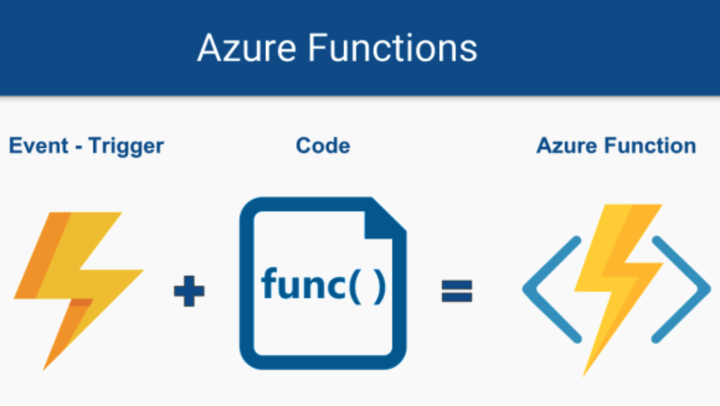

Slide 57
Azure Functions triggers
Triggers are what cause a function to run. A trigger defines how a function is invoked and a function must have exactly one trigger. Triggers have associated data, which is often provided as the payload of the function.
https://docs.microsoft.com/pt-br/azure/azure-functions/functions-triggers-bindings
Notes:
Os gatilhos são o que causa a execução de uma função. Um gatilho define como uma função é invocada e uma função deve ter exatamente um gatilho. Gatilhos têm dados associados, que geralmente são fornecidos como o conteúdo da função.

Slide 58
LAB - Functions
Abrir o vs code em /LABS/functions
Instalar o azure functions
Clicar em novo projeto (pasta com raio)
Selecionar LABS/functions
JavaScript
HTTP trigger / anonymous
Deploy / Create new function app in azure
Escolher o nome labs-function
Node 14
Definir localidade
Acessar o portal juntar a url com a da função e testar
Notes:
https://labs-function.azurewebsites.net/api/HttpTrigger1?name=teste

Slide 60
Networking
Virtual Network
Load Balancer
VPN Gateway
Application Gateway
ExpressRoute
Content Delivery Network

Slide 61
Virtual Network
Azure Virtual Network (VNet) is the fundamental building block for your private network in Azure. VNet enables many types of Azure resources, such as Azure Virtual Machines (VM), to securely communicate with each other, the internet, and on-premises networks.
Notes:
A Rede Virtual do Azure (VNet) é o bloco de construção fundamental para sua rede privada no Azure. A VNet permite que muitos tipos de recursos do Azure, como as Máquinas Virtuais do Azure (VM), se comuniquem com segurança uns com os outros, com a Internet e com redes locais.

Slide 62
VNet concepts
Address space
Subnets
Regions
Subscription
Notes:
Espaço de endereço: ao criar uma VNet, você deve especificar um espaço de endereço IP privado personalizado usando endereços públicos e privados (RFC 1918).
Sub-redes: as sub-redes permitem que você segmente a rede virtual em uma ou mais sub-redes e aloque uma parte do espaço de endereço da rede virtual para cada sub-rede.
Regiões: a VNet tem como escopo uma única região / local; entretanto, várias redes virtuais de diferentes regiões podem ser conectadas usando o peering de rede virtual.
VNet tem como escopo uma assinatura. Você pode implementar várias redes virtuais em cada assinatura e região do Azure. - Relacionado com o AD

Slide 63
LAB - VNET
Criar uma vnet default 10.0.0.0/16
Criar 2 vms m1 e m2
Mostrar no portal informações para conectar na vm
Testar a conectividade entre elas ssh e ping

Slide 64
Load Balancer
Azure Load Balancer operates at layer four of the Open Systems Interconnection (OSI) model. It's the single point of contact for clients. Load Balancer distributes inbound flows that arrive at the load balancer's front end to backend pool instances. These flows are according to configured load balancing rules and health probes. The backend pool instances can be Azure Virtual Machines or instances in a virtual machine scale set.
Notes:
O Azure Load Balancer opera na camada quatro do modelo OSI (Interconexão de Sistemas Abertos). É o ponto de contato único para clientes. O Load Balancer distribui fluxos de entrada que chegam nas instâncias de pool de front-end a back-end do balanceador de carga. Esses fluxos ocorrem de acordo com as investigações de integridade e regras de balanceamento de carga especificadas. As instâncias do pool de back-end podem ser Máquinas Virtuais ou instâncias do Azure em um conjunto de dimensionamento de máquinas virtuais.

Slide 65
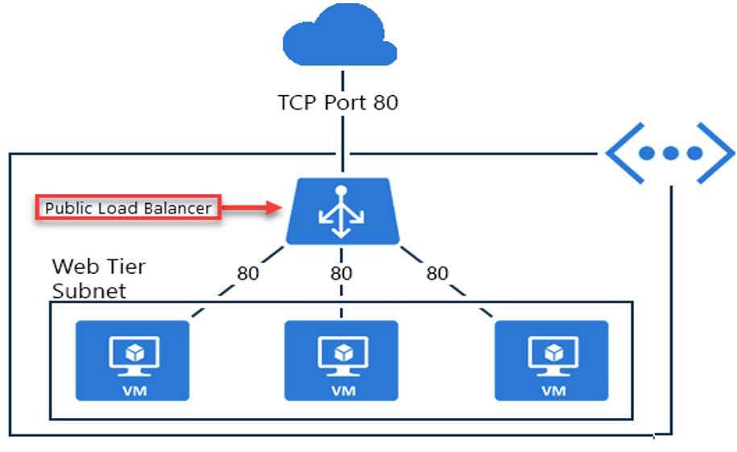
Load Balancer

Slide 66
Types of load balancer
You can use internal load balancers to balance traffic from private IP addresses.
Public load balancers can balance traffic originating from public IP addresses.
Notes:
Você pode usar balanceadores de carga internos para balancear o tráfego de endereços IP privados. Os balanceadores de carga públicos podem equilibrar o tráfego originado de endereços IP públicos. Para saber mais sobre cada tipo de balanceador de carga, clique aqui: Interno, Público

Slide 67
Application Gateway
Application Gateway can make routing decisions based on additional attributes of an HTTP request, for example URI path or host headers. For example, you can route traffic based on the incoming URL. So if /images is in the incoming URL, you can route traffic to a specific set of servers (known as a pool) configured for images. If /video is in the URL, that traffic is routed to another pool that's optimized for videos.
Notes:
O Gateway de Aplicativo pode tomar decisões de roteamento com base em atributos adicionais de uma solicitação HTTP, por exemplo, caminho URI ou cabeçalhos de host. Por exemplo, você pode rotear o tráfego com base na URL de entrada. Portanto, se / images estiver na URL de entrada, você pode rotear o tráfego para um conjunto específico de servidores (conhecido como pool) configurado para imagens. Se / video estiver no URL, esse tráfego é encaminhado para outro pool otimizado para vídeos.

Slide 68
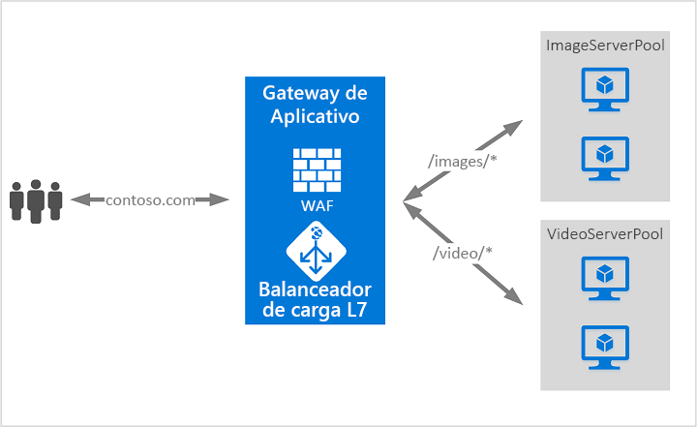
Application Gateway
https://docs.microsoft.com/pt-br/azure/application-gateway/features

Slide 69
VPN Gateway
A VPN gateway is a specific type of virtual network gateway that is used to send encrypted traffic between an Azure virtual network and an on-premises location over the public Internet. You can also use a VPN gateway to send encrypted traffic between Azure virtual networks over the Microsoft network.
https://docs.microsoft.com/pt-br/azure/vpn-gateway/design
Notes:
Um gateway de VPN é um tipo específico de gateway de rede virtual usado para enviar tráfego criptografado entre uma rede virtual do Azure e um local local pela Internet pública. Você também pode usar um gateway de VPN para enviar tráfego criptografado entre as redes virtuais do Azure pela rede da Microsoft.

Slide 70
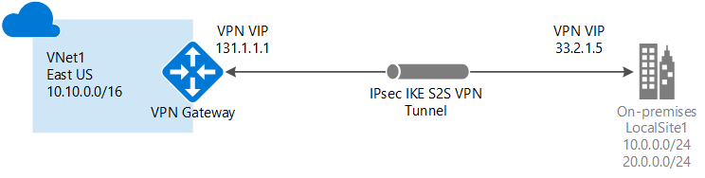
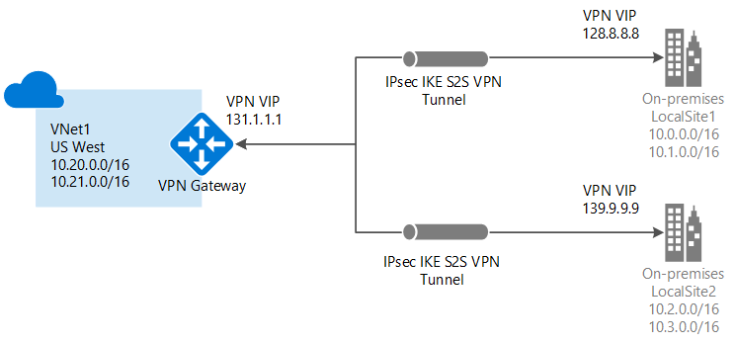
VPN Gateway design
site to site
multi site

Slide 71
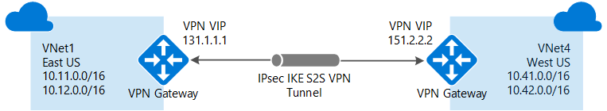
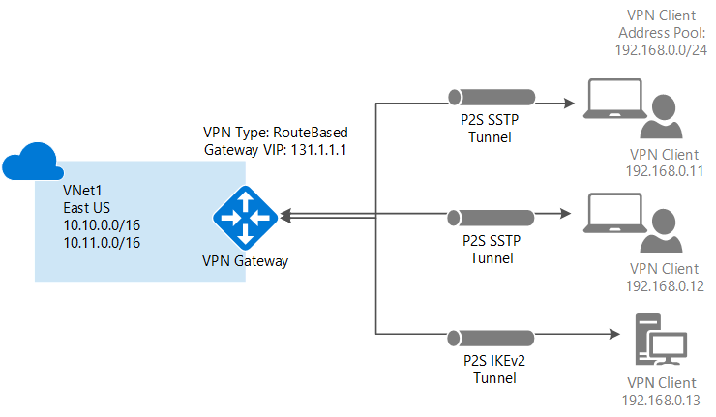
VPN Gateway design
vnet to vnet
point to site

Slide 72
ExpressRoute
ExpressRoute connections don't go over the public Internet. This allows ExpressRoute connections to offer more reliability, faster speeds, consistent latencies, and higher security than typical connections over the Internet.
Notes:
As conexões ExpressRoute não passam pela Internet pública. Isso permite que as conexões ExpressRoute ofereçam mais confiabilidade, velocidades mais rápidas, latências consistentes e maior segurança do que as conexões típicas pela Internet.

Slide 73
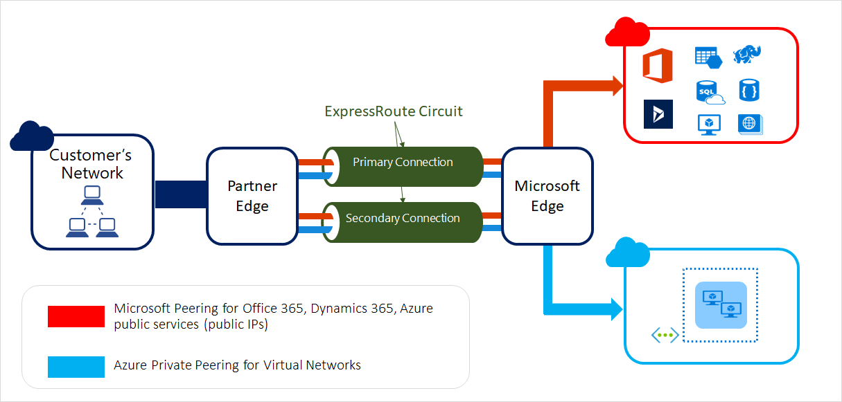
ExpressRoute

Slide 74
Content Delivery Network
Azure Content Delivery Network (CDN) offers developers a global solution for rapidly delivering high-bandwidth content to users by caching their content at strategically placed physical nodes across the world. Azure CDN can also accelerate dynamic content, which cannot be cached, by leveraging various network optimizations using CDN POPs.
https://docs.microsoft.com/en-us/azure/cdn/cdn-pop-locations
Notes:
O Azure Content Delivery Network (CDN) oferece aos desenvolvedores uma solução global para fornecer rapidamente conteúdo de alta largura de banda aos usuários, armazenando seu conteúdo em cache em nós físicos estrategicamente posicionados em todo o mundo. O CDN do Azure também pode acelerar o conteúdo dinâmico, que não pode ser armazenado em cache, aproveitando várias otimizações de rede usando POPs de CDN.

Slide 75
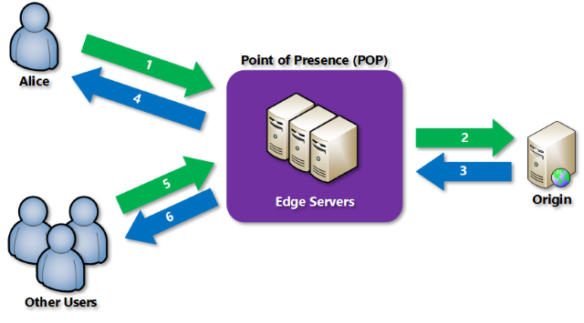
Content Delivery Network

Slide 76
PARTE 3

Slide 77
Storage
Blob
File
Disks
Access Tiers

Slide 78
Storage account
An Azure storage account contains all of your Azure Storage data objects: blobs, files, queues, tables, and disks. The storage account provides a unique namespace for your Azure Storage data that is accessible from anywhere in the world over HTTP or HTTPS. Data in your Azure storage account is durable and highly available, secure, and massively scalable.
https://docs.microsoft.com/pt-br/azure/storage/common/storage-account-overview
Notes:
Uma conta de armazenamento do Azure contém todos os seus objetos de dados do Armazenamento do Azure: blobs, arquivos, filas, tabelas e discos. A conta de armazenamento fornece um namespace exclusivo para os dados do armazenamento do Azure que podem ser acessados de qualquer lugar do mundo por HTTP ou HTTPS. Os dados em sua conta de armazenamento do Azure são duráveis e altamente disponíveis, seguros e amplamente escalonáveis.

Slide 79
Azure Storage redundancy
Locally-redundant storage - LRS
Zone-redundant storage
Geo-redundant storage
Geo-zone-redundant storage
Read-Access
https://docs.microsoft.com/pt-br/azure/storage/common/storage-redundancy#zone-redundant-storage

Slide 80
LAB - Storage Account
Criar um novo storage account
Mostrar os tipos

Slide 81
Access tiers - Storage
Hot - Optimized for storing data that is accessed frequently.
Cool - Optimized for storing data that is infrequently accessed and stored for at least 30 days.
Archive - Optimized for storing data that is rarely accessed and stored for at least 180 days with flexible latency requirements, on the order of hours.
Notes:
Quente - Otimizado para armazenar dados que são acessados ​​com frequência.
Cool - Otimizado para armazenar dados raramente acessados ​​e armazenados por pelo menos 30 dias.
Arquivo - Otimizado para armazenar dados raramente acessados ​​e armazenados por pelo menos 180 dias com requisitos de latência flexíveis, na ordem de horas.
Mostrar no portal dentro do storage account → overview

Slide 82
Archive access tier
The archive access tier has the lowest storage cost but higher data retrieval costs compared to hot and cool tiers. Data must remain in the archive tier for at least 180 days or be subject to an early deletion charge. Data in the archive tier can take several hours to retrieve depending on the specified rehydration priority.
Notes:
A camada de acesso ao arquivo tem o menor custo de armazenamento, mas custos de recuperação de dados mais altos em comparação com as camadas quente e fria. Os dados devem permanecer na camada de arquivamento por pelo menos 180 dias ou estar sujeitos a uma cobrança de exclusão antecipada. Os dados na camada de arquivo podem levar várias horas para serem recuperados, dependendo da prioridade de reidratação especificada.

Slide 83
Blob
Azure Blob storage is Microsoft's object storage solution for the cloud. Blob storage is optimized for storing massive amounts of unstructured data. Unstructured data is data that doesn't adhere to a particular data model or definition, such as text or binary data.
Blob = Binary Large Object.
Notes:
O armazenamento de Blob do Azure é a solução de armazenamento de objeto da Microsoft para a nuvem. O armazenamento de blob é otimizado para armazenar grandes quantidades de dados não estruturados. Dados não estruturados são dados que não aderem a um determinado modelo de dados ou definição, como texto ou dados binários.

Slide 84
Blob storage is designed for:
Serving images or documents directly to a browser.
Storing files for distributed access.
Streaming video and audio.
Writing to log files.
Storing data for backup and restore, disaster recovery, and archiving.
Storing data for analysis by an on-premises or Azure-hosted service.
Notes:
Envio de imagens ou documentos diretamente para um navegador.
Armazenamento de arquivos para acesso distribuído.
Streaming de vídeo e áudio.
Gravando em arquivos de log.
Armazenamento de dados para backup e restauração, recuperação de desastres e arquivamento.
Armazenamento de dados para análise por um serviço local ou hospedado pelo Azure.

Slide 85
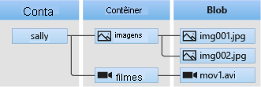
Blob storage resources
The storage account
A container in the storage account
A blob in a container

Slide 86
Archive Tier Support
The archive tier is not supported for ZRS, GZRS, or RA-GZRS accounts. Migrating from LRS to GRS is not supported if the storage account contains blobs in the archive tier.
Notes:
A camada de arquivo não é compatível com contas ZRS, GZRS ou RA-GZRS. A migração de LRS para GRS não é suportada se a conta de armazenamento contiver blobs na camada de archive.

Slide 87
Scenarios for the archive
Long-term backup, secondary backup, and archival datasets
Original (raw) data that must be preserved, even after it has been processed into final usable form
Compliance and archival data that needs to be stored for a long time and is hardly ever accessed
Notes:
backup ong-term, backup secundário e conjuntos de dados de arquivamento
Dados originais (brutos) que devem ser preservados, mesmo depois de terem sido processados ​​na forma utilizável final
Dados de conformidade e arquivamento que precisam ser armazenados por muito tempo e quase nunca são acessados

Slide 88
LAB - Blob
Criar uma storage account rmerceslabstorage
Mostrar a diferença standard/premium (mecanico/solido)
Mostrar as opções de replicação e entrar no link (escoler LRS)
Mostra o o blob access tier
Dentro da conta criar um container CURSO
Fazer o upload
Mostrar os arquivos
Mostrar na home a storage account

Slide 89
Azure Files
Azure Files offers fully managed file shares in the cloud that are accessible via the industry standard Server Message Block (SMB) protocol or Network File System (NFS) protocol. Azure file shares can be mounted concurrently by cloud or on-premises deployments.
Notes:
Os Arquivos do Azure oferecem compartilhamentos de arquivos totalmente gerenciados na nuvem que são acessíveis por meio do protocolo SMB (Server Message Block) padrão da indústria ou do protocolo NFS (Network File System). Os compartilhamentos de arquivos do Azure podem ser montados simultaneamente por implantações na nuvem ou no local.
Cenários:
substituir ou aumentar o storage on premisse
Migração de dados para a nuvem
Desenvolvimento
etc...

Slide 90
Azure managed disks
Azure managed disks are block-level storage volumes that are managed by Azure and used with Azure Virtual Machines. Managed disks are like a physical disk in an on-premises server but, virtualized. With managed disks, all you have to do is specify the disk size, the disk type, and provision the disk. Once you provision the disk, Azure handles the rest.
Notes:
Os discos gerenciados do Azure são volumes de armazenamento em nível de bloco gerenciados pelo Azure e usados ​​com as máquinas virtuais do Azure. Os discos gerenciados são como um disco físico em um servidor local, mas virtualizados. Com discos gerenciados, tudo que você precisa fazer é especificar o tamanho do disco, o tipo de disco e provisionar o disco. Depois de provisionar o disco, o Azure trata do resto.

Slide 91
Types of disks
ultra disks
premium solid-state drives (SSD)
standard (SSD)
standard hard disk drives (HDD)
https://docs.microsoft.com/pt-br/azure/virtual-machines/disks-types)
Notes:
Mostrar no portal

Slide 93
Databases
Cosmos DB
Azure SQL
MySQL
PostgreSQL
Database Migration Services

Slide 94
Cosmos DB
Azure Cosmos DB is a fully managed NoSQL database for modern app development. Single-digit millisecond response times, and automatic and instant scalability, guarantee speed at any scale.
Azure Cosmos DB is a fully managed platform-as-a-service (PaaS)
Notes:
O Azure Cosmos DB é um banco de dados NoSQL totalmente gerenciado para um desenvolvimento de aplicativos modernos. Tempos de resposta de milissegundos de dígito único e escalabilidade automática e instantânea garantem a velocidade em qualquer escala.
SERVELESS

Slide 95
key benefits
Real-time access with fast read and write latencies globally, and throughput and consistency all backed by SLAs
Multi-region writes and data distribution to any Azure region with the click of a button.
Independently and elastically scale storage and throughput across any Azure region – even during unpredictable traffic bursts – for unlimited scale worldwide.
Notes:
Acesso em tempo real com latências de leitura e gravação rápidas globalmente e taxa de transferência e consistência com suporte de SLAs
Gravações de várias regiões e distribuição de dados em qualquer região do Azure com o clique de um botão.
Dimensione de maneira independente e elástica o armazenamento e a taxa de transferência em qualquer região do Azure – mesmo durante picos de tráfego imprevisíveis – para ter uma escala ilimitada no mundo todo.

Slide 96
Global distribution
Azure Cosmos DB is a globally distributed database system that allows you to read and write data from the local replicas of your database. Azure Cosmos DB transparently replicates the data to all the regions associated with your Cosmos account.
Notes:
O Azure Cosmos DB é um sistema de banco de dados distribuído globalmente que permite ler e gravar dados das réplicas locais do seu banco de dados. O Azure Cosmos DB replica de forma transparente os dados para todas as regiões associadas à sua conta do Cosmos.

Slide 97
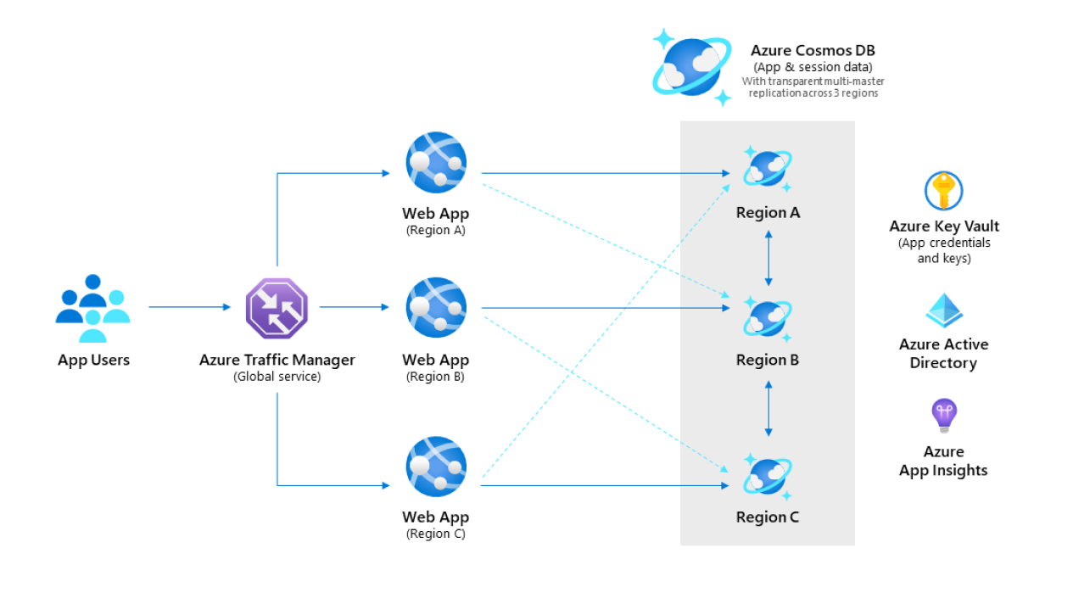
Global distribution

Slide 98
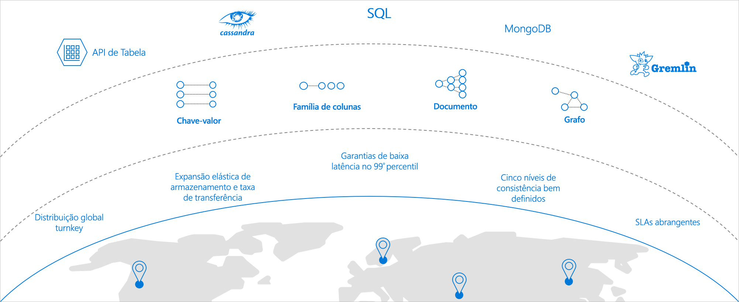
Technology options (APIs)

Slide 99
LAB - Cosmos DB
Criar o Resource Group labs-db
Criar uma conta labs-db
Mostrar os modelos de database (APIs)
Selecionar a região América do Sul (Brasil)
Mostasr a opção Capacity mode
No final mostrar a estimativa do tempo de criação
Após a criação é necessário adicionar um container
Adicionar 1 item → id: 01 , type: teste, content: labs
Replicate data globaly → escolher brazil e australia
Remover tudo

Slide 100
Azure SQL
Azure SQL is a family of managed, secure, and intelligent products that use the SQL Server database engine in the Azure cloud.
Azure SQL Database
Azure SQL Managed Instance
SQL Server on Azure VMs
Notes:
Azure SQL é uma família de produtos gerenciados, seguros e inteligentes que usam o mecanismo de banco de dados do SQL Server na nuvem do Azure.
Banco de dados SQL do Azure: oferece suporte a aplicativos de nuvem modernos em um serviço de banco de dados gerenciado inteligente, que inclui computação sem servidor.
Instância Gerenciada do Azure SQL: modernize seus aplicativos existentes do SQL Server em escala com uma instância totalmente gerenciada inteligente como serviço, com quase 100% de paridade de recursos com o mecanismo de banco de dados do SQL Server. Melhor para a maioria das migrações para a nuvem.
SQL Server em VMs do Azure: eleve e mude suas cargas de trabalho do SQL Server com facilidade e mantenha 100% de compatibilidade com o SQL Server e acesso no nível do sistema operacional

Slide 101
LAB - Azure SQL
Azure sql → create
Escolher o single
Compute + storage → configure database
Comentar sobre o basic, standard e premium
Criar e depois excluir

Slide 102
Azure PostgreSQL
Azure Database for PostgreSQL is a relational database service in the Microsoft cloud based on the PostgreSQL Community Edition
Notes:
O Banco de Dados Azure para PostgreSQL é um serviço de banco de dados relacional na nuvem da Microsoft baseado no PostgreSQL Community Edition

Slide 103
Deployment models
Single Server
Flexible Server (Preview)
Hyperscale (Citus)
https://docs.microsoft.com/pt-br/azure/postgresql/overview
Notes:
https://docs.microsoft.com/pt-br/azure/postgresql/overview

Slide 104
Database Migration Services - DMS
Azure Database Migration Service is a fully managed service designed to enable seamless migrations from multiple database sources to Azure data platforms with minimal downtime (online migrations).
On premises → Cloud
Notes:
O Serviço de Migração de Banco de Dados do Azure é um serviço totalmente gerenciado projetado para permitir migrações contínuas de várias fontes de banco de dados para plataformas de dados do Azure com tempo de inatividade mínimo (migrações online).

Slide 105
Data Migration Assistant
The Data Migration Assistant (DMA) helps you upgrade to a modern data platform by detecting compatibility issues that can impact database functionality in your new version of SQL Server or Azure SQL Database. DMA recommends performance and reliability improvements for your target environment and allows you to move your schema, data, and uncontained objects from your source server to your target server.
https://docs.microsoft.com/en-us/sql/dma/dma-overview?view=sql-server-ver15
Notes:
O Data Migration Assistant (DMA) ajuda a atualizar para uma plataforma de dados moderna, detectando problemas de compatibilidade que podem afetar a funcionalidade do banco de dados em sua nova versão do SQL Server ou Banco de Dados SQL do Azure. O DMA recomenda melhorias de desempenho e confiabilidade para seu ambiente de destino e permite que você mova seu esquema, dados e objetos não contidos do servidor de origem para o servidor de destino.

Slide 107
Azure Solutions
Internet of Things
Big Data
DevOps

Slide 108
Azure Internet of Things (IoT)
The Azure Internet of Things (IoT) is a collection of Microsoft-managed cloud services that connect, monitor, and control billions of IoT assets. In simpler terms, an IoT solution is made up of one or more IoT devices that communicate with one or more back-end services hosted in the cloud.
Notes:
O Azure Internet of Things (IoT) é uma coleção de serviços em nuvem gerenciados pela Microsoft que conectam, monitoram e controlam bilhões de ativos de IoT. Em termos mais simples, uma solução IoT é composta por um ou mais dispositivos IoT que se comunicam com um ou mais serviços de back-end hospedados na nuvem.

Slide 109
IoT Central
IoT Central is an IoT application platform that reduces the burden and cost of developing, managing, and maintaining enterprise-grade IoT solutions.
https://docs.microsoft.com/en-us/azure/iot-central/core/overview-iot-central
Notes:
O Azure IoT Central é uma plataforma de aplicativo IoT que simplifica a criação de soluções de IoT. O Azure IoT Central simplifica a configuração inicial de sua solução IoT e reduz o ônus do gerenciamento, custos operacionais e sobrecarga de um projeto IoT típico.

Slide 110
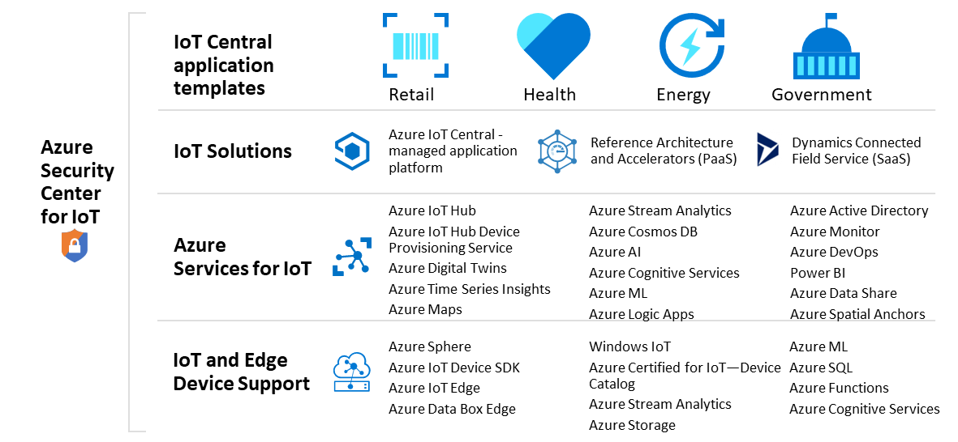
IoT technologies, services & solutions
https://docs.microsoft.com/pt-br/azure/iot-fundamentals/iot-introduction
Notes:
Comentar sobre o Azure sphere:
https://docs.microsoft.com/pt-br/azure-sphere/product-overview/what-is-azure-sphere

Slide 111
Hub Iot
IoT Hub is a managed service, hosted in the cloud, that acts as a central message hub for bi-directional communication between your IoT application and the devices it manages. You can use Azure IoT Hub to build IoT solutions with reliable and secure communications between millions of IoT devices and a cloud-hosted solution backend.
Notes:
O Hub IoT é um serviço gerenciado, hospedado na nuvem, que atua como um hub de mensagem central para comunicação bidirecional entre seu aplicativo IoT e os dispositivos que ele gerencia. Você pode usar o Hub IoT do Azure para criar soluções IoT com comunicações confiáveis ​​e seguras entre milhões de dispositivos IoT e um back-end de solução hospedado em nuvem.

Slide 112
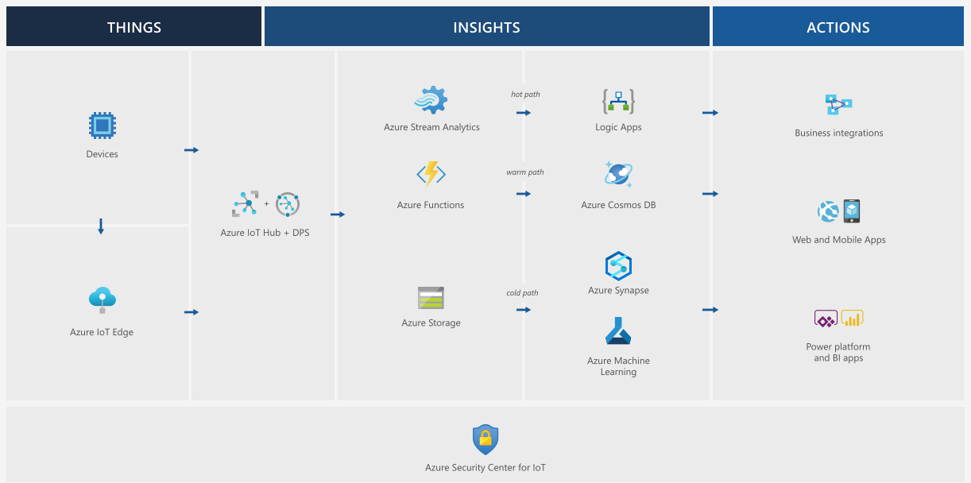
Azure IoT

Slide 113
Azure Data Lake Analytics
A big data architecture is designed to handle the ingestion, processing, and analysis of data that is too large or complex for traditional database systems.
Azure Data Lake Analytics is an on-demand analytics job service that simplifies big data. Instead of deploying, configuring, and tuning hardware, you write queries to transform your data and extract valuable insights.
Notes:
Uma arquitetura de big data é projetada para lidar com a ingestão, processamento e análise de dados que são muito grandes ou complexos para sistemas de banco de dados tradicionais.
O Azure Data Lake Analytics é um serviço de trabalho de análise sob demanda que simplifica o big data. Em vez de implantar, configurar e ajustar o hardware, você escreve consultas para transformar seus dados e extrair percepções valiosas.

Slide 114
Machine Learning
The Azure Machine Learning service empowers developers and data scientists with a wide range of productive experiences for building, training, and deploying machine learning models faster.
MLOps (Machine Learning Operations)
Cognitive Services (ready templates)
Bot Services
Notes:
O serviço Azure Machine Learning capacita desenvolvedores e cientistas de dados com uma ampla variedade de experiências produtivas para construir, treinar e implantar modelos de aprendizado de máquina com mais rapidez.
Os MLOps, ou DevOps para aprendizado de máquina, permitem que as equipes de ciência de dados e TI colaborem e aumentem o ritmo de desenvolvimento e implantação de modelos por meio do monitoramento, validação e governança de modelos de aprendizado de máquina.
Os Serviços Cognitivos trazem a IA ao alcance de todos os desenvolvedores, sem a necessidade de experiência em aprendizado de máquina. Basta uma chamada de API

Slide 115
Azure DevOps
Azure Boards
Azure Pipelines
Azure Repos
Azure Test Plans
Azure Artifacts
https://azure.microsoft.com/en-us/services/devops/

Slide 116
PARTE 4

Slide 117
Security
Defense in Depth
Security Azure Firewall
Network Security Groups (NSG)
Azure DDoS Protection
Azure Defender
Azure Security Center
Azure key Vault
Azure Information Protection
Advanced Threat Protection
Azure Sentinel
Azure Dedicated Hosts

Slide 118
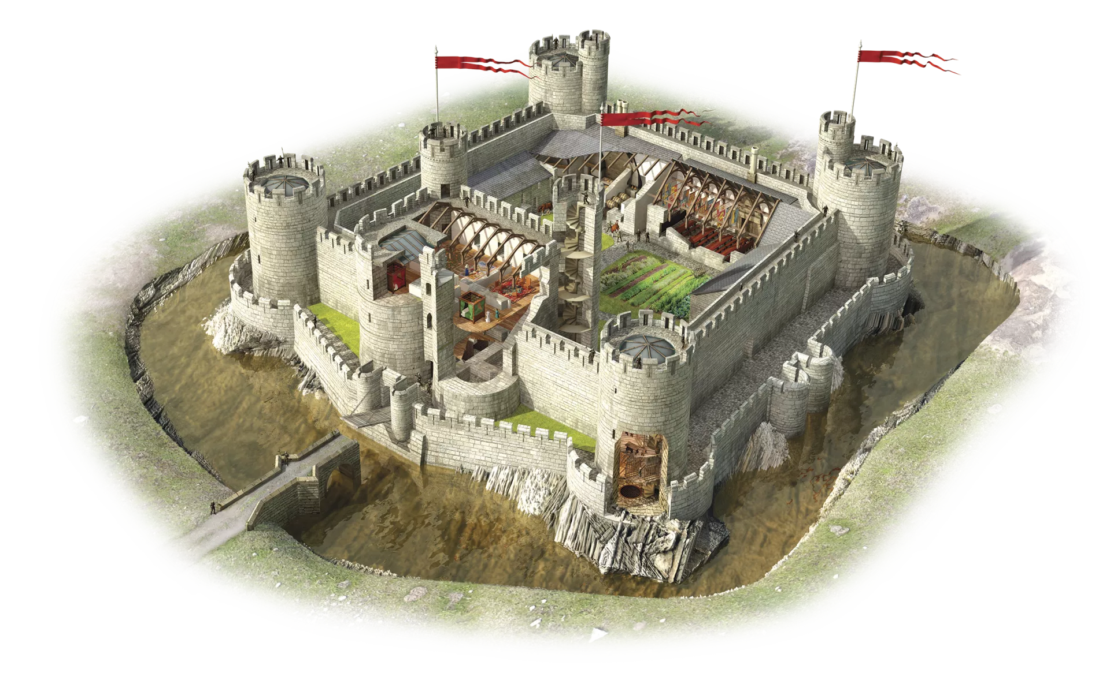
Defense in depth
Defense in depth is a military defensive strategy to secure a critical position using multiple defensive perimeter.
Notes:
A defesa em profundidade é uma estratégia defensiva militar para garantir uma posição crítica usando múltiplos perímetros defensivos.
Castelo medieval. O rei é considerado o principal alvo dos atacantes. No castelo medieval, existem muitos perímetros defensivos. O castelo medieval foi escolhido para ficar no topo de uma colina que é sempre fácil de defender. Paredes de pedra e terraços são construídos ao redor do castelo e da colina. Ao redor do topo da colina há um fosso. As rochas são preparadas dentro do castelo para serem lançadas das paredes externas para o ataque. Existem outros componentes de proteção, incluindo guerreiros para proteger o rei.
https://i.pinimg.com/474x/94/89/eb/9489eb1ac652d61fe87e3c1daa326c62--medieval-castle-dream-homes.jpg

Slide 119
Defense in depth
The objective of defense in depth is to protect information and prevent it from being stolen by those who aren't authorized to access it.
A defense-in-depth strategy uses a series of mechanisms to slow the advance of an attack that aims at acquiring unauthorized access to data.
https://docs.microsoft.com/en-us/learn/modules/secure-network-connectivity-azure/2-what-is-defense-in-depth
Notes:
O objetivo da defesa em profundidade é proteger as informações e evitar que sejam roubadas por quem não está autorizado a acessá-las.
Uma estratégia de defesa em profundidade usa uma série de mecanismos para retardar o avanço de um ataque que visa obter acesso não autorizado aos dados.

Slide 120
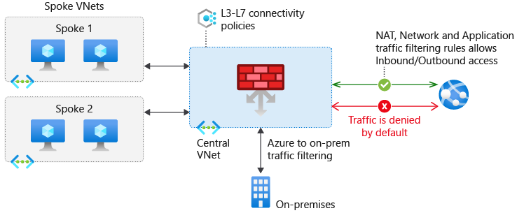
Azure Firewall
Azure Firewall is a managed, cloud-based network security service that helps protect resources in your Azure virtual networks. A virtual network is similar to a traditional network that you'd operate in your own datacenter.
Notes:
O Firewall do Azure é um serviço de segurança de rede gerenciado e baseado em nuvem que ajuda a proteger os recursos em suas redes virtuais do Azure. Uma rede virtual é semelhante a uma rede tradicional que você operaria em seu próprio datacenter.

Slide 121
Azure Firewall features
Built-in high availability
Availability Zones
Unrestricted cloud scalability
Application FQDN filtering rules
Network traffic filtering rules
FQDN tags
Service tags
Threat intelligence
Outbound SNAT support
Inbound DNAT support
Multiple public IP addresses
Azure Monitor logging
Forced tunneling
Web categories (preview)
Certifications
https://docs.microsoft.com/pt-br/azure/firewall/features
https://docs.microsoft.com/pt-br/azure/architecture/example-scenario/firewalls/

Slide 122
Network Security Groups - NSG
A network security group enables you to filter network traffic to and from Azure resources within an Azure virtual network. You can think of NSGs like an internal firewall. An NSG can contain multiple inbound and outbound security rules that enable you to filter traffic to and from resources by source and destination IP address, port, and protocol.
Notes:
Um grupo de segurança de rede permite que você filtre o tráfego de rede de e para os recursos do Azure em uma rede virtual do Azure. Você pode pensar nos NSGs como um firewall interno. Um NSG pode conter várias regras de segurança de entrada e saída que permitem filtrar o tráfego de e para recursos por endereço IP de origem e destino, porta e protocolo.

Slide 123
Firewall vs. NSG
The Azure Firewall service complements network security group functionality. Together, they provide better "defense-in-depth" network security. Network security groups provide distributed network layer traffic filtering to limit traffic to resources within virtual networks in each subscription. Azure Firewall is a fully stateful, centralized network firewall as-a-service, which provides network- and application-level protection across different subscriptions and virtual networks.
Notes:
O serviço de Firewall do Azure complementa a funcionalidade do grupo de segurança de rede. Juntos, eles fornecem melhor segurança de rede de "defesa em profundidade". Os grupos de segurança de rede fornecem filtragem de tráfego de camada de rede distribuída para limitar o tráfego a recursos dentro de redes virtuais em cada assinatura. O Firewall do Azure é um firewall como serviço centralizado e totalmente com estado, que fornece proteção no nível da rede e do aplicativo em diferentes assinaturas e redes virtuais.

Slide 124
LAB - NSG
Criar uma vm linux
Atribuir ip publico, sem regras de acesso
Acessar o NSG - criar uma regra de ssh e porta 80
Conectar na instância:
sudo apt-get update -y
sudo apt-get install -y nginx
Testar o acesso web

Slide 125
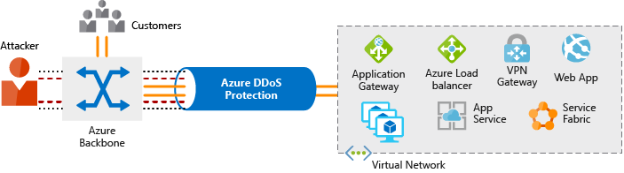
Azure DDoS Protection
DDoS Protection uses the scale and elasticity of Microsoft's global network to bring DDoS mitigation capacity to every Azure region. The DDoS Protection service helps protect your Azure applications by analyzing and discarding DDoS traffic at the Azure network edge, before it can affect your service's availability.
Notes:
A proteção DDoS usa a escala e a elasticidade da rede global da Microsoft para levar a capacidade de mitigação de DDoS a todas as regiões do Azure. O serviço de proteção DDoS ajuda a proteger seus aplicativos do Azure, analisando e descartando o tráfego DDoS na borda da rede do Azure, antes que ele possa afetar a disponibilidade do seu serviço.

Slide 126
DDoS Basic vs. Standard
Every property in Azure is protected by Azure's infrastructure DDoS (Basic) Protection at no additional cost.
Vs.
Every property in Azure is protected by Azure's infrastructure DDoS (Basic) Protection at no additional cost.
https://docs.microsoft.com/pt-br/azure/ddos-protection/ddos-protection-overview
Notes:
Mostrar as diferenças (figura)
Mostrar a precificação

Slide 127
Azure Security Center
Azure Security Center is a unified infrastructure security management system that strengthens the security posture of your data centers, and provides advanced threat protection across your hybrid workloads in the cloud - whether they're in Azure or not - as well as on premises.
Notes:
A Central de Segurança do Azure é um sistema de gerenciamento de segurança de infraestrutura unificada que fortalece a postura de segurança de seus data centers e fornece proteção avançada contra ameaças em suas cargas de trabalho híbridas na nuvem - estejam elas no Azure ou não - bem como no local.

Slide 128
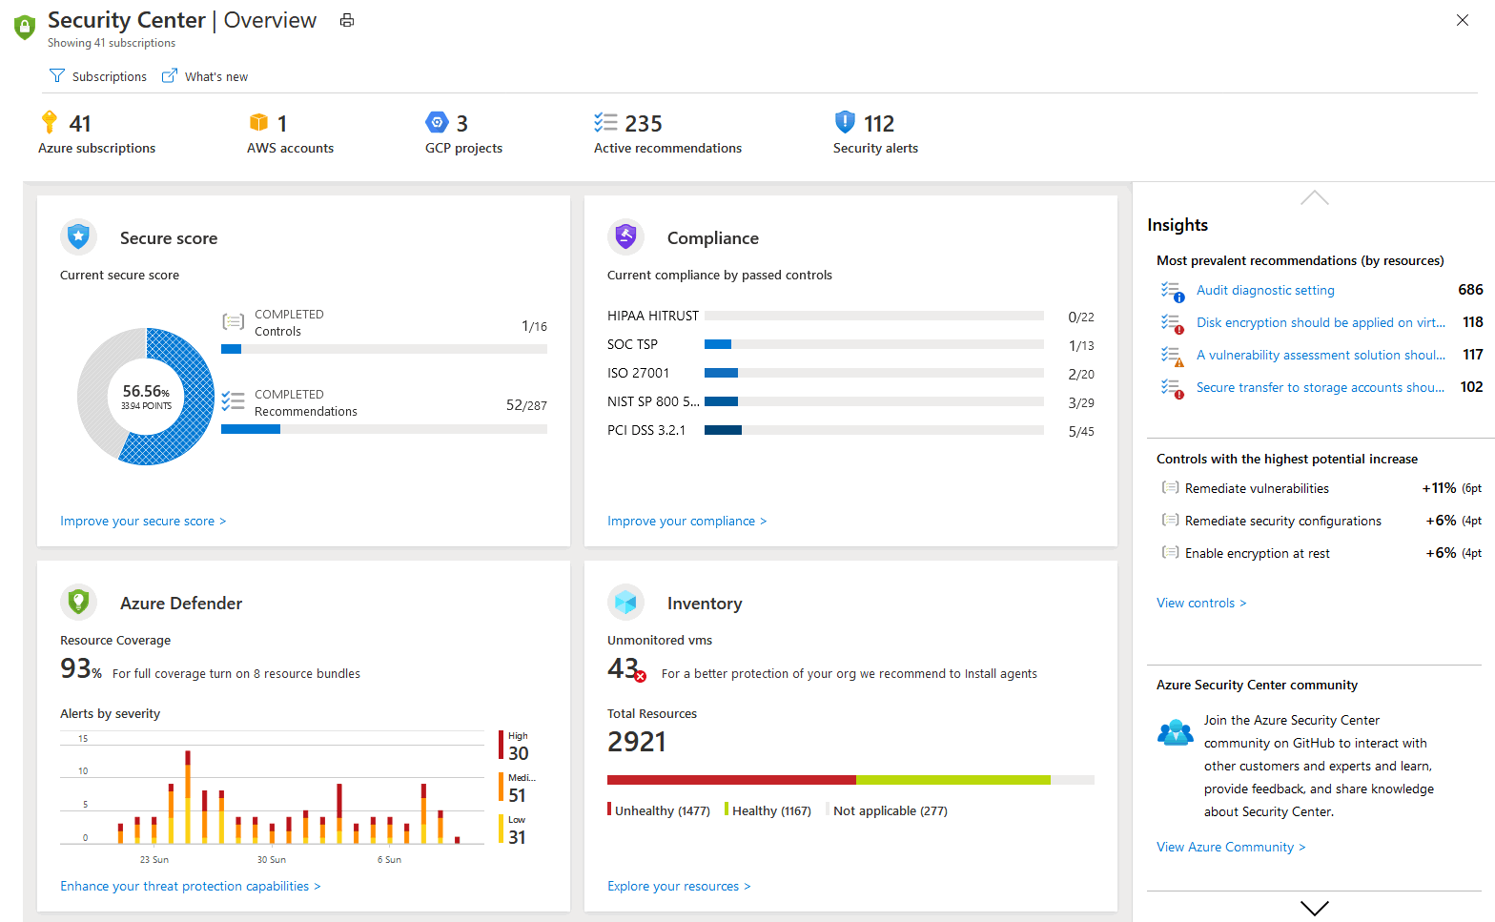
Security Center _ Overview
Notes:
Secure Score - A Central de Segurança avalia continuamente seus recursos, assinaturas e organização para problemas de segurança. Em seguida, agrega todas as descobertas em uma única pontuação para que você possa dizer, de relance, sua situação de segurança atual: quanto maior a pontuação, menor o nível de risco identificado
Compliance - Conformidade - a Central de Segurança fornece insights sobre sua postura de conformidade com base em avaliações contínuas de seu ambiente do Azure. O Security Center analisa os fatores de risco em seu ambiente de nuvem híbrida de acordo com as práticas recomendadas de segurança. Essas avaliações são mapeadas para controles de conformidade de um conjunto de padrões com suporte.
Azure Defender - Azure Defender - esta é a plataforma de proteção de carga de trabalho em nuvem (CWPP) integrada na Central de Segurança para proteção avançada e inteligente de suas cargas de trabalho híbridas e do Azure. O bloco mostra a cobertura de seus recursos conectados (para as assinaturas atualmente selecionadas) e os alertas recentes, codificados por cores por gravidade.
Inventory - Inventário - o bloco mostra o número de VMs não monitoradas e um barômetro simples de seus recursos monitorados pelo Security Center.
Mostrar no portal as recomendacoes sobre portas de acesso a vm

Slide 129
Azure Defender
Azure Defender provides security alerts and advanced threat protection for virtual machines, SQL databases, containers, web applications, your network, and more.
https://docs.microsoft.com/pt-br/azure/security-center/azure-defender
Notes:
O Azure Defender fornece alertas de segurança e proteção avançada contra ameaças para máquinas virtuais, bancos de dados SQL, contêineres, aplicativos da Web, sua rede e muito mais.

Slide 130
Azure Key Vault
Secrets Management
Key Management
Certificate Management
service tiers: Standard, which encrypts with a software key, and a Premium tier, which includes hardware security module(HSM)-protected keys.
Notes:
Gerenciamento de segredos - Azure Key Vault pode ser usado para armazenar com segurança e controlar rigidamente o acesso a tokens, senhas, certificados, chaves de API e outros segredos
Gerenciamento de chaves - o Azure Key Vault também pode ser usado como uma solução de gerenciamento de chaves. O Azure Key Vault facilita a criação e o controle das chaves de criptografia usadas para criptografar seus dados.
Gerenciamento de certificados - Azure Key Vault também é um serviço que permite provisionar, gerenciar e implantar facilmente certificados públicos e privados Transport Layer Security / Secure Sockets Layer (TLS / SSL) para uso com o Azure e seus recursos internos conectados.

Slide 131
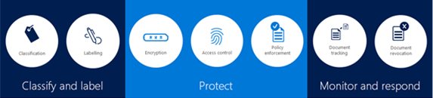
Azure Information Protection
Azure Information Protection (AIP) is a cloud-based solution that enables organizations to discover, classify, and protect documents and emails by applying labels to content.
AIP is part of the Microsoft Information Protection (MIP) solution, and extends the labeling and classification functionality provided by Microsoft 365.
Notes:
Azure Information Protection (AIP) é uma solução baseada em nuvem que permite que as organizações descubram, classifiquem e protejam documentos e emails aplicando rótulos ao conteúdo.
O AIP faz parte da solução Microsoft Information Protection (MIP) e estende a funcionalidade de rotulagem e classificação fornecida pelo Microsoft 365.

Slide 132
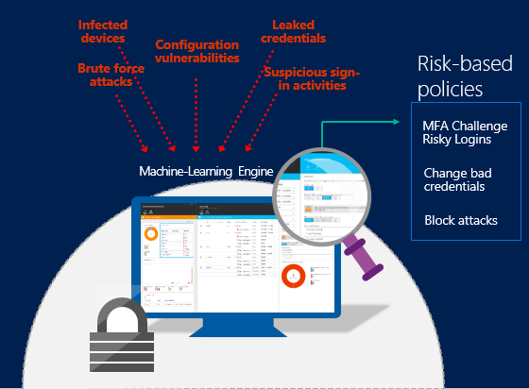
Azure threat protection
Azure offers built in threat protection functionality through services such as Azure Active Directory (Azure AD), Azure Monitor logs, and Azure Security Center.
Notes:
O Azure oferece funcionalidade de proteção contra ameaças integrada por meio de serviços como Azure Active Directory (Azure AD), logs do Azure Monitor e Central de Segurança do Azure.

Slide 133
Azure Sentinel
Microsoft Azure Sentinel is a scalable, cloud-native, security information event management (SIEM) and security orchestration automated response (SOAR) solution. Azure Sentinel delivers intelligent security analytics and threat intelligence across the enterprise, providing a single solution for alert detection, threat visibility, proactive hunting, and threat response.
Notes:
O Microsoft Azure Sentinel é uma solução escalonável, nativa da nuvem, gerenciamento de eventos de informações de segurança (SIEM) e resposta automatizada de orquestração de segurança (SOAR). O Azure Sentinel oferece análises de segurança inteligentes e inteligência contra ameaças em toda a empresa, fornecendo uma solução única para detecção de alertas, visibilidade de ameaças, caça proativa e resposta a ameaças.

Slide 134

Azure Sentinel
Notes:
Colete dados em escala de nuvem em todos os usuários, dispositivos, aplicativos e infraestrutura, tanto no local quanto em várias nuvens.
Detecte ameaças não detectadas anteriormente e minimize os falsos positivos usando a análise da Microsoft e a inteligência de ameaças incomparável.
Investigue ameaças com inteligência artificial e busque atividades suspeitas em grande escala, aproveitando anos de trabalho de segurança cibernética na Microsoft.
Responda a incidentes rapidamente com orquestração integrada e automação de tarefas comuns.

Slide 135
Dedicated Hosts
Azure Dedicated Host is a service that provides physical servers - able to host one or more virtual machines - dedicated to one Azure subscription. Dedicated hosts are the same physical servers used in our data centers, provided as a resource.
Notes:
O Host Dedicado do Azure é um serviço que fornece servidores físicos - capazes de hospedar uma ou mais máquinas virtuais - dedicados a uma assinatura do Azure. Hosts dedicados são os mesmos servidores físicos usados ​​em nossos data centers, fornecidos como um recurso.

Slide 137
Identity Services / Compliance
Azure Active Directory
Single Sign-On
Multi-Factor Authentication
Azure Policy
Azure RBAC
Azure Monitor
Azure Health
Compliance

Slide 138
Active Directory vs. Azure Active Directory
AD != AAD
https://docs.microsoft.com/pt-br/azure/active-directory/fundamentals/active-directory-compare-azure-ad-to-ad

Slide 139
Azure Active Directory
Azure Active Directory is the next evolution of identity and access management solutions for the cloud. Microsoft introduced Active Directory Domain Services in Windows 2000 to give organizations the ability to manage multiple on-premises infrastructure components and systems using a single identity per user.
Azure AD takes this approach to the next level by providing organizations with an Identity as a Service (IDaaS) solution for all their apps across cloud and on-premises.
Notes:
Azure Active Directory é a próxima evolução das soluções de gerenciamento de identidade e acesso para a nuvem. A Microsoft introduziu Active Directory Domain Services no Windows 2000 para oferecer às organizações a capacidade de gerenciar vários componentes e sistemas de infraestrutura local usando uma única identidade por usuário.
O Azure AD leva essa abordagem para o próximo nível, fornecendo às organizações uma solução de IDaaS (identidade como serviço) para todos os seus aplicativos na nuvem e no local.

Slide 140
LAB - Azure Active Directory
Home do Portal (menu hamburger) → Azure Active Directory
Users → Mostrar que já existe um usuário cadastrado (conta azure)
Criar o usuário labs → Labs User
Voltar no Users e comparar o source Microsoft Account vs AAD
Criar um Grupo → Developers e adicionar o usuário Labs Users
Não remover até o próximo lab

Slide 141
Single Sign-ON - SSO
With single sign-on, users sign in once with one account to access domain-joined devices, company resources, software as a service (SaaS) applications, and web applications. After signing in, the user can launch applications from the Office 365 portal or My Apps. Administrators can centralize user account management, and automatically add or remove user access to applications based on group membership.
https://docs.microsoft.com/pt-br/azure/active-directory/manage-apps/sso-options
Notes:
Com o logon único, os usuários entram uma vez com uma conta para acessar dispositivos associados ao domínio, recursos da empresa, aplicativos de software como serviço (SaaS) e aplicativos da web. Depois de entrar, o usuário pode iniciar aplicativos do portal Office 365 ou Meus Aplicativos. Os administradores podem centralizar o gerenciamento da conta do usuário e adicionar ou remover automaticamente o acesso do usuário aos aplicativos com base na associação ao grupo.

Slide 142
Azure AD Multi-Factor Authentication
Multi-factor authentication is a process where a user is prompted during the sign-in process for an additional form of identification, such as to enter a code on their cellphone or to provide a fingerprint scan.
Notes:
A autenticação multifator é um processo em que um usuário é solicitado durante o processo de login para uma forma adicional de identificação, como inserir um código em seu telefone celular ou fornecer uma leitura de impressão digital.
E na conta de login do Azure ? - mostrar como habilitar o MFA

Slide 143
Azure Policy
Azure Policy helps to enforce organizational standards and to assess compliance at-scale. Through its compliance dashboard, it provides an aggregated view to evaluate the overall state of the environment, with the ability to drill down to the per-resource, per-policy granularity.
Common use cases for Azure Policy include implementing governance for resource consistency, regulatory compliance, security, cost, and management.
Notes:
A Política do Azure ajuda a aplicar os padrões organizacionais e a avaliar a conformidade em escala. Por meio de seu painel de conformidade, ele fornece uma visão agregada para avaliar o estado geral do ambiente, com a capacidade de detalhar até a granularidade por recurso e por política.
Casos de uso comuns para a Política do Azure incluem a implementação de governança para consistência de recursos, conformidade regulamentar, segurança, custo e gerenciamento.

Slide 144
Azure RBAC
Azure role-based access control (Azure RBAC) helps you manage who has access to Azure resources, what they can do with those resources, and what areas they have access to.
Azure RBAC is an authorization system built on Azure Resource Manager
Notes:
O controle de acesso baseado em função do Azure (Azure RBAC) ajuda a gerenciar quem tem acesso aos recursos do Azure, o que eles podem fazer com esses recursos e a quais áreas eles têm acesso.
Azure RBAC é um sistema de autorização criado no Azure Resource Manager

Slide 145
LAB - Roles
Aproveitando lab passado
Selecionar o usuário LABS → assigned roles → add assignments
Adicionar a role user administrator
Logar com o o usuários labs (janela anônima) e criar um usuário labs2
Excluir os usuários e grupos

Slide 146
Azure Monitor
It delivers a comprehensive solution for collecting, analyzing, and acting on telemetry from your cloud and on-premises environments. This information helps you understand how your applications are performing and proactively identify issues affecting them and the resources they depend on.
Notes:
Ele oferece uma solução abrangente para coletar, analisar e agir em telemetria de sua nuvem e ambientes locais. Essas informações ajudam a compreender o desempenho de seus aplicativos e a identificar de forma proativa os problemas que os afetam e os recursos dos quais dependem.

Slide 147
Azure Monitor examples
Detect and diagnose issues across applications and dependencies with Application Insights.
Drill into your monitoring data with Log Analytics for troubleshooting and deep diagnostics.
Support operations at scale with smart alerts and automated actions.
Create visualizations with Azure dashboards and workbooks.
Collect data from monitored resources using Azure Monitor Metrics.
Notes:
Detecte e diagnostique problemas em aplicativos e dependências com o Application Insights.
Analise seus dados de monitoramento com o Log Analytics para solução de problemas e diagnósticos aprofundados.
Apoie as operações em grande escala com alertas inteligentes e ações automatizadas.
Crie visualizações com painéis e pastas de trabalho do Azure.
Colete dados de recursos monitorados usando o Azure Monitor Metrics.

Slide 148
LAB-Monitor
Criar uma VM e marcar o os guest logs
No monitor clicar em metrics e mostrar (network ot) opção de adicionar ao dashboard
Monitor → insights → vm → performance
Logar na vm e rodar o script: while true; do echo "teste"; done;
Mostrar na performance
Apagar tudo

Slide 149
Service Health
Azure offers a suite of experiences to keep you informed about the health of your cloud resources. This information includes current and upcoming issues such as service impacting events, planned maintenance, and other changes that may affect your availability.
Service Health is available to Azure subscribers at no additional cost.
Notes:
O Azure oferece um conjunto de experiências para mantê-lo informado sobre a integridade de seus recursos de nuvem. Essas informações incluem problemas atuais e futuros, como eventos que afetam o serviço, manutenção planejada e outras alterações que podem afetar sua disponibilidade.
Serviço 0800
Mostrar no portal, criar uma regra

Slide 150
Azure compliance documentation
Docs
https://docs.microsoft.com/en-us/azure/compliance/
Audit Reports
https://servicetrust.microsoft.com/
Notes:
No portal mostrar o policy

Slide 152
Marcando o exame
Revisão do Conteúdo
Práticas / Tutoriais
Simulado
https://docs.microsoft.com/pt-br/learn/certifications/exams/az-900

